Slide 1
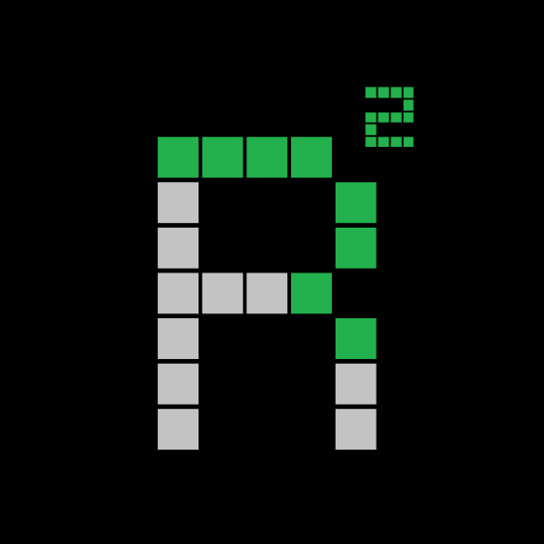


$$Rogue Reborn$$
##############################################################################
################
################
Team Rogue++ $\left\{\begin{aligned} \text{Ian} \text{Prins} \\ \text{Or} \text{Almog} \\ \text{Mikhail} \text{Andrenkov} \end{aligned}\right.$
Lab 03 | Group #6
##############################################################################

Slide 2
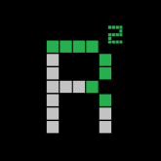
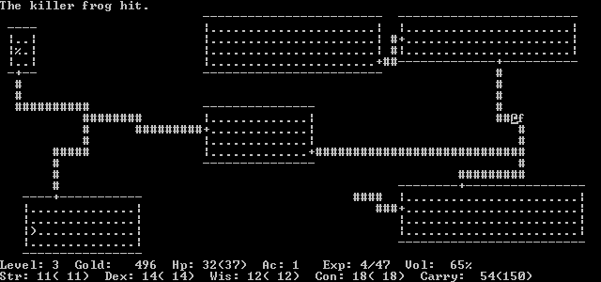
##############################################################################
################
Motivation
################
##############################################################################

Slide 3
##############################################################################
################
Purpose and Scope
################
Purpose
Scope
Develop an enhanced version of the original Rogue (1980)
Client: UI, Gameplay, and Performance
Development: Design, Documentation, and Testing
Implement virtually all functionality present in the original version
Faithful improvements over non-functional qualities such as learnability and aesthetics
##############################################################################

Slide 4
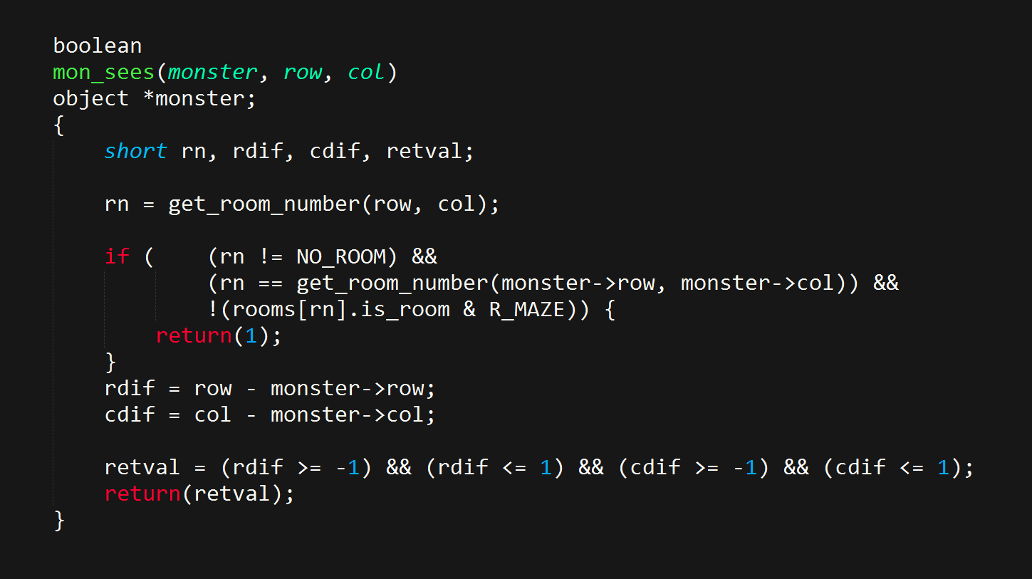
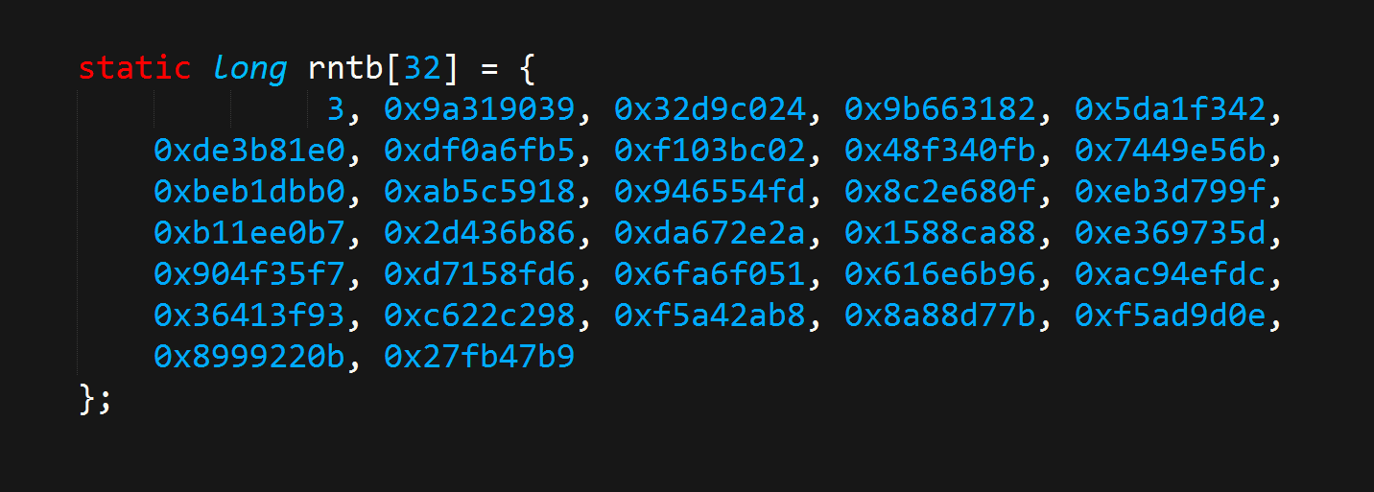
##############################################################################
################
Development
################
Strategy
Communication: Weekly group meetings
Requirements: Avoid unnecessary constraints
Authenticity: Reference the original source code when possible
##############################################################################

Slide 5
##############################################################################
################
Coding Technologies
################
C++
Efficient, object-oriented, and industry standard (8000+ lines)
Graphics library for emulating a roguelike experience
CI (Continuous Integration)
Git
GDB (GNU Debugger)
Make
Valgrind (Memory Profiler)
Libtcod
Other
##############################################################################

Slide 6
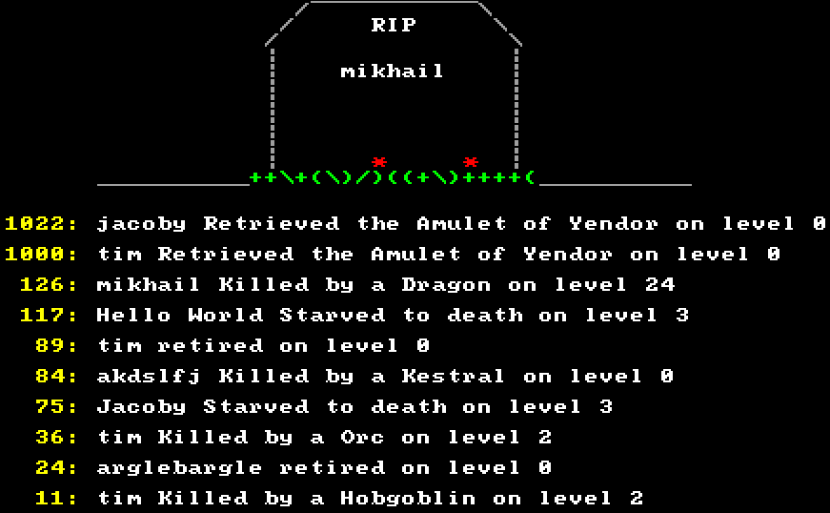
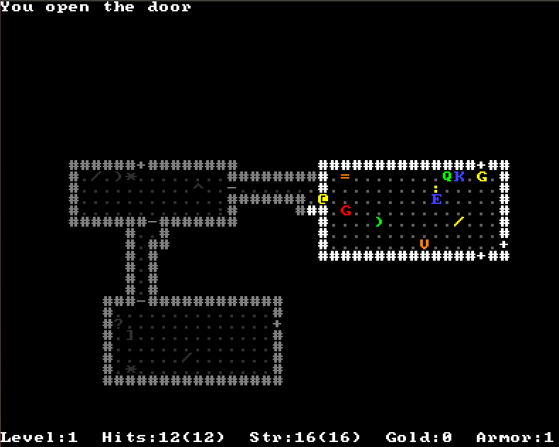

##############################################################################
################
Demonstration
################
##############################################################################

Slide 7
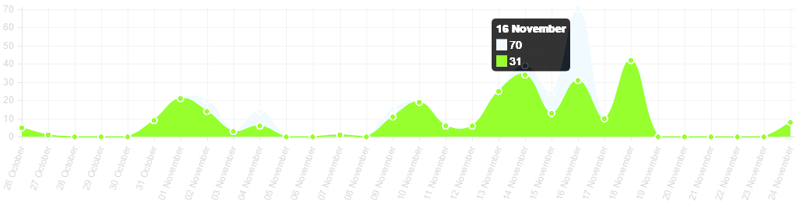
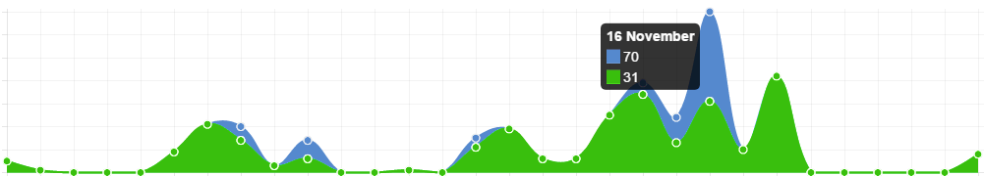
##############################################################################
################
The R² Touch
################
Robustness
Enabled CI to ensure dysfunctional code changes are flagged
Ensured compilation did not generate warnings
Used profiler tools to analyze memory leak performance
##############################################################################

Slide 8
##############################################################################
################
The R² Touch Cont’d
################
Maintainability
Designed header files to hide implementation secrets
Generated comprehensive documentation for all modules
Used GitLab issue tracking to document bugs and known issues
Feature
GoldPile
Item
Stairs
Trap
Amulet
Armor
Food
Potion
Ring
Scroll
Wand
Weapon
##############################################################################

Slide 9
##############################################################################
################
Final Remarks
################
Project
Rogue Reborn was successful in establishing an authentic and entertaining Rogue experience
Success was enabled by frequent contributions (650+ commits), regular communication, and honest feedback
Application of the Rational Design Process and development tools facilitated the development of maintainable and robust software
Implement audio features; prepare game for distribution
Next Steps
##############################################################################

Slide 10
##############################################################################
################
Questions
################
?
##############################################################################

